Slide 1
Material para trabajar.
Mariana Marcela Quezada Villagómez #12

Slide 2
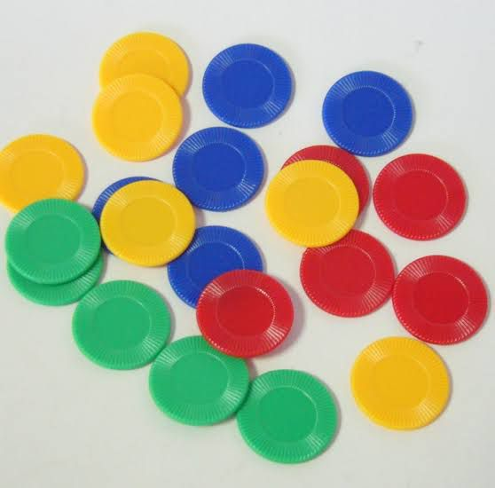
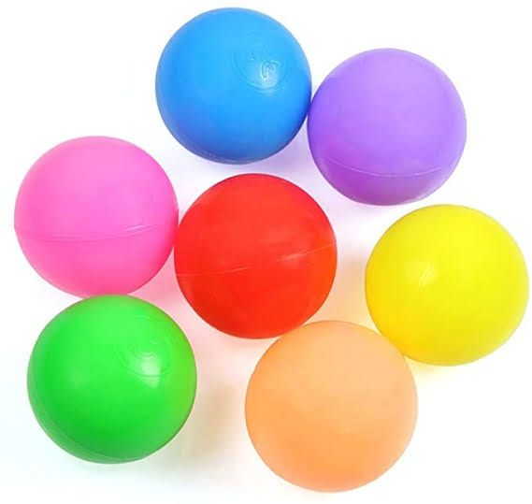
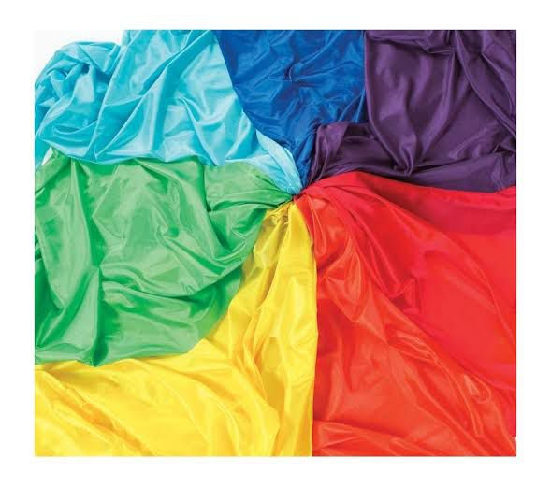
Fichas para conteo de animales
Tema: La Granja, serán granjeros.
Materiales
Cazuelas de plástico para poner las pelotas
Tela para transportar huevos
Pelotas simulando, huevos de gallina

Slide 3
ACTIVIDAD 5: Recolectando huevos
Inicio: Comentar que es lo que hace un granjero dentro de la granja, que es lo que hace con los animales, como los trata, que le pueden dar los animalitos como las gallinas, etc. formar dos equipos de 3 o 4 integrantes según el total de alumnos que hay, se elegirá a un alumno que será el capitán y seleccionara a los compañeros que formarán parte de su equipo, se reunirán y pondrán de acuerdo para dar un nombre al equipo. Desarrollo: Salir al patio y cada equipo elegirá un color de huevos, posteriormente y con ayuda de una manta en equipo pondrán un huevo en la manta y tratarán de llevarlo hasta la canasta que esta del lado contrario al nido en el que están los huevos. Cierre: Contar cuantos huevos tienen en total en cada equipo y después empezar a agregar huevos de un equipo a otro para que ellos vayan diciendo cuantos huevos hay después de moverlos.
Materiales: | Huevos de colores, mantas o tela, canasta o una caja.
ACTIVIDAD 6: ¿Cuántos tengo?
Inicio: con los mismos equipos formados poner atención a las siguientes instrucciones. Desarrollo: escucha con atención los siguientes problemas, si tengo 10 caballos y me regalan 7 ¿Cuántos tengo ahora?, si recolecte 20 huevos el lunes y junte 9 hoy ¿Cuántos tengo ahora?, si tengo 5 cerditos y me regalan 9 ¿Cuántos tengo ahora?, etc. lo que tienen que hacer es escuchar muy bien y juntar ambas cantidades para saber cual es el resultado, tan rápido como lo tengan irán corriendo a pegar el resultado. Cierre: concluir en que equipo tuvo más aciertos y cual tuvo menos, comentar si te gusto la actividad, si estaba facil o difícil, entre otras.
Materiales: | Fichas para simular que son de cerditos, huevos, caballos.

